Slide 1
QUALIFICAÇÃO DA ATENÇÃO À SAÚDE BUCAL DAS GESTANTES E RECÉM-NASCIDOS NA UNIDADE DE SAÚDE CENTRAL DO MUNICIPIO DE HUMAITÁ - RS
GUSTAVO JOÃO SCHORR
UNIVERSIDADE ABERTA DO SUS – UNA SUS
DEPARTAMENTO DE MEDICINA SOCIAL - DMS
UNIVERSIDADE FEDERAL DE PELOTAS – UFPEL
ESPECIALIZAÇÃO EM SAÚDE DA FAMÍLIA - EaD

Slide 2
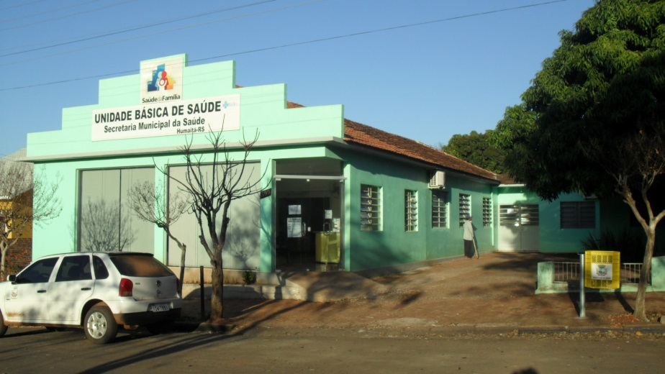
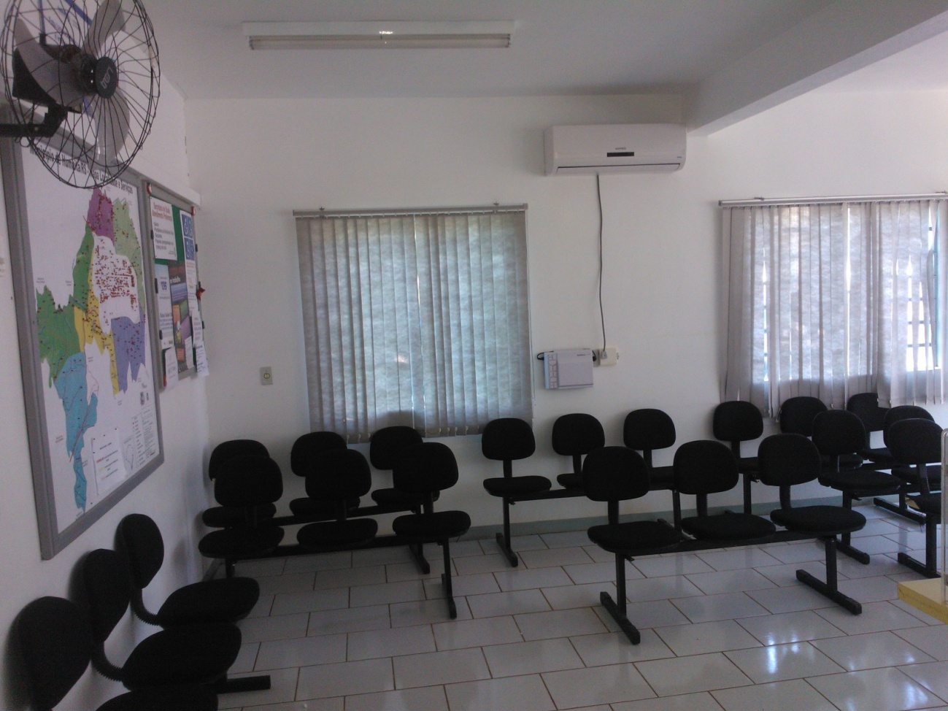
INTRODUÇÃO
Caracterização de Humaitá - RS
5017 hab
Não há esgoto
tratado
Reciclagem
De lixo
Humaitá
1 UBS
1 hospital
2 laborat.
Água tratada
Zona urbana

Slide 3
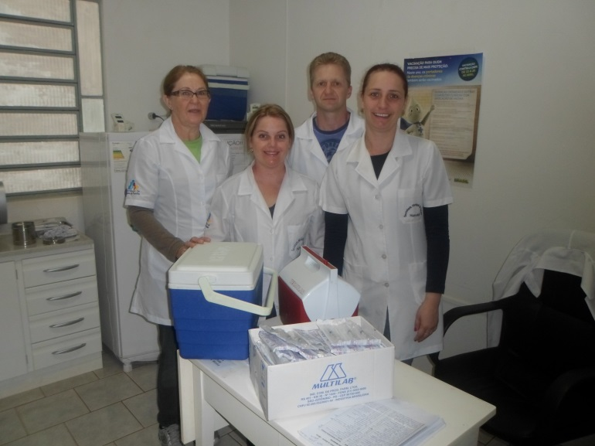
INTRODUÇÃO
Caracterização das Equipes
1 UBS: 2 ESF
100% cobertura
2 médicos
2 enfermeiras
4 auxiliares de
enfermagem
2 odontólogos
2 ASB
1 psicóloga
1 nutricionista
12 ACS
1 secretária
2 agentes
ambientais
1 Fiscal sanitário
5 Motoristas
1 Faxineira
Gestor

Slide 4
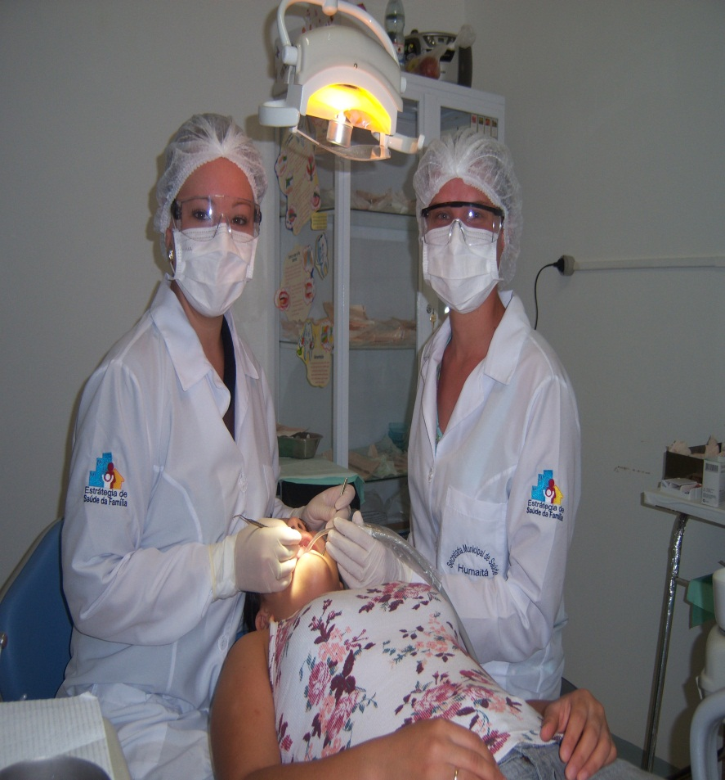
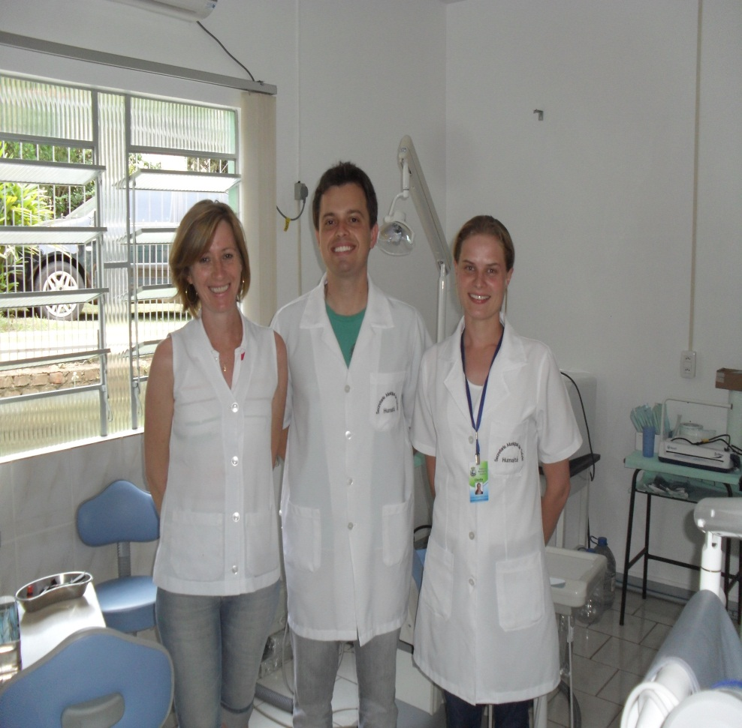
EQUIPES DE SAÚDE BUCAL

Slide 5
Situação da ESF antes da Intervenção
Ações extremamente curativas
Equipe desunida e isolada
Ausência de grupos
Pouca participação da comunidade
Usuários desinformados e desacolhidos
Ficha Espelho extinta

Slide 6
OBJETIVO GERAL
Melhorar a atenção à saúde bucal das gestantes e recém-nascidos de Humaitá – RS.

Slide 7
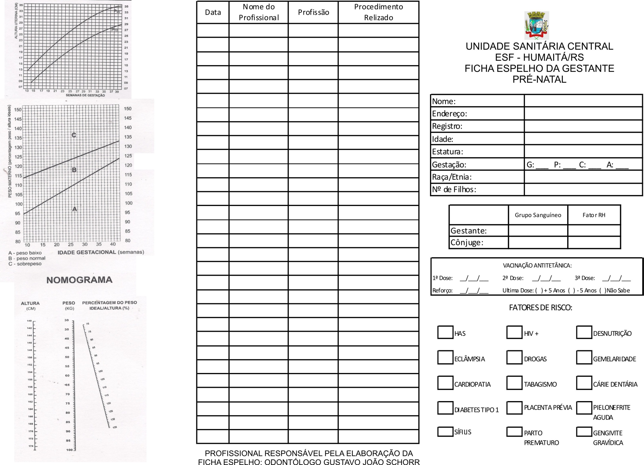
METODOLOGIA
Eixo Monitoramento e Avaliação
Identificar gestantes, puérperas e recém-nascidos da área de abrangência.
Monitorar o número de gestantes e recém-nascidos cadastrados no programa semanalmente.
Determinar a periodicidade das consultas conforme a avaliação realizada na primeira consulta, com registro na ficha espelho.

Slide 8
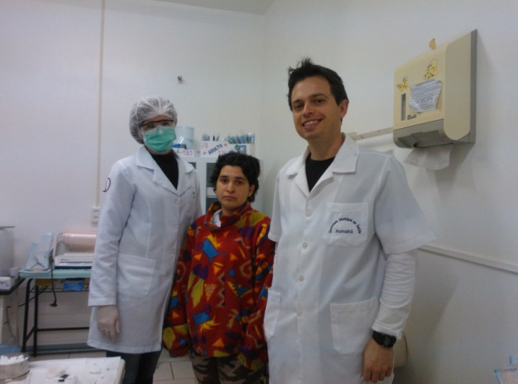
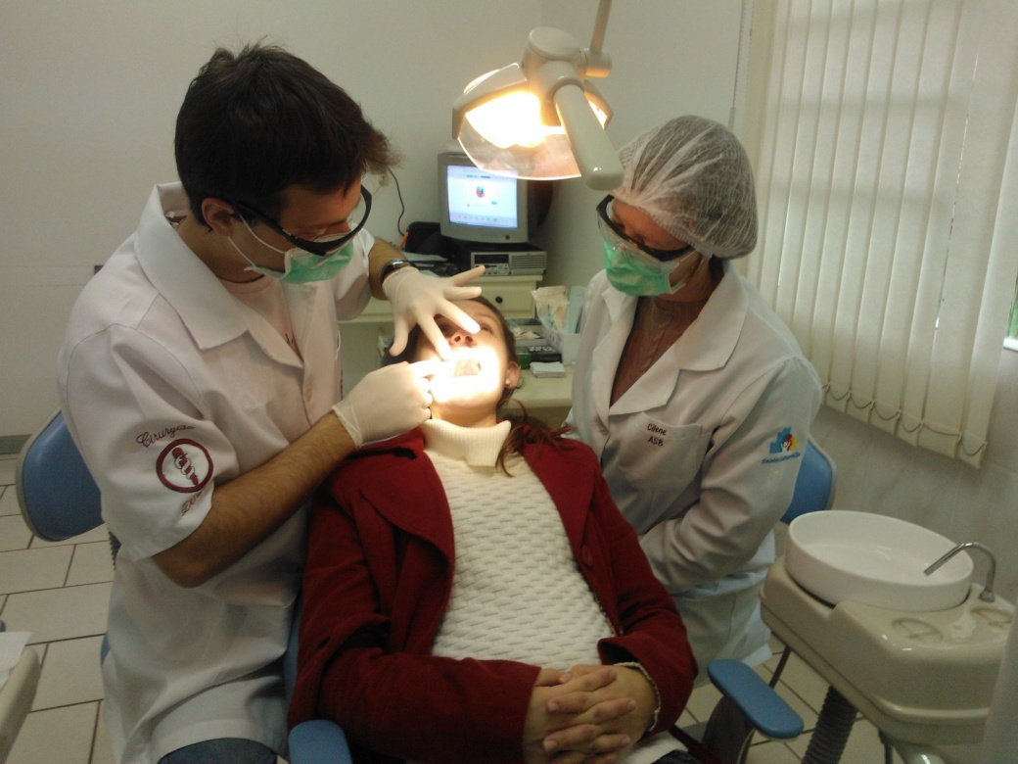
METODOLOGIA
Eixo Organização e Gestão do Serviço
Coordenação de ações de prevenção e promoção à saúde
Atendimento as gestantes e recém-nascidos (até 1 mês) cadastrados no programa.
Organização da agenda de saúde bucal para atendimento das gestantes e recém-nascidos.

Slide 9
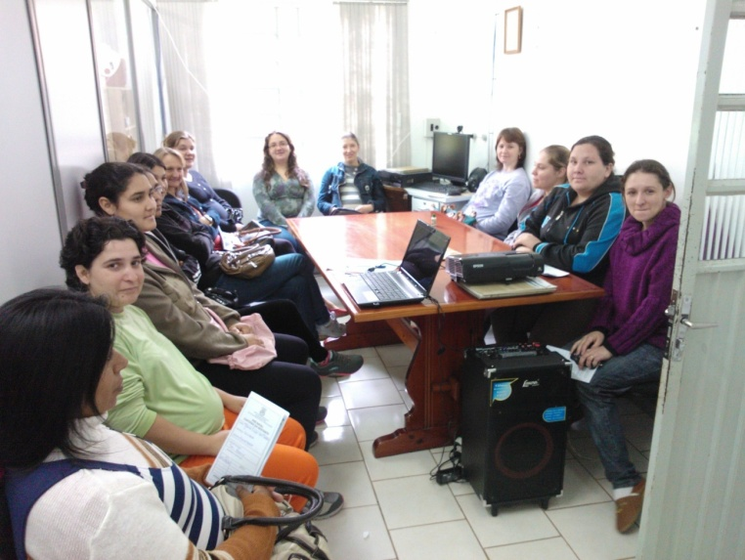
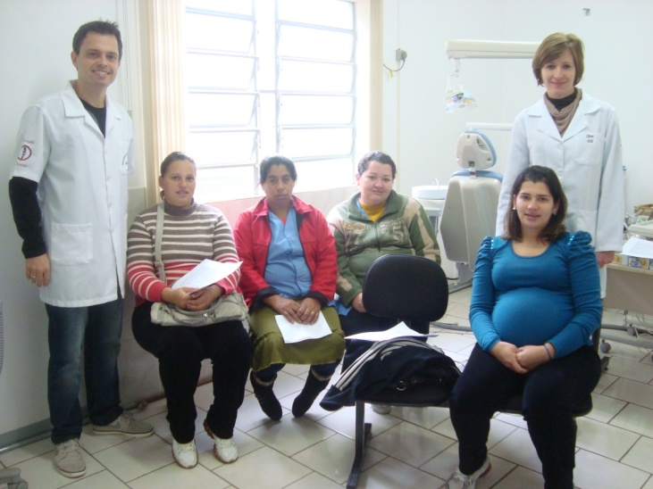
METODOLOGIA
Eixo Engajamento Público
Estímulo à participação da comunidade (ouvir)
Grupo com as gestantes e Puérperas
Carta dos Direitos dos Usuários da Saúde
Cartazes e folders explicando ações e funcionamento da UBS.

Slide 10
OBJETIVOS, METAS E RESULTADOS
Objetivo 1: Ampliar a cobertura da atenção à saúde bucal
Meta 1: Ampliar a cobertura de primeira consulta odontológica para 100% das gestantes e 100% dos recém-nascidos (com 1 mês de idade).
Cobertura de 86,6% dos RN com consulta odontológica
51,4%
37,1%
25,7%
11,4%
Gráfico 1 – Cobertura de gestantes com primeira consulta odontológica
Fonte: Planilha de coleta de dados, 2013.

Slide 11
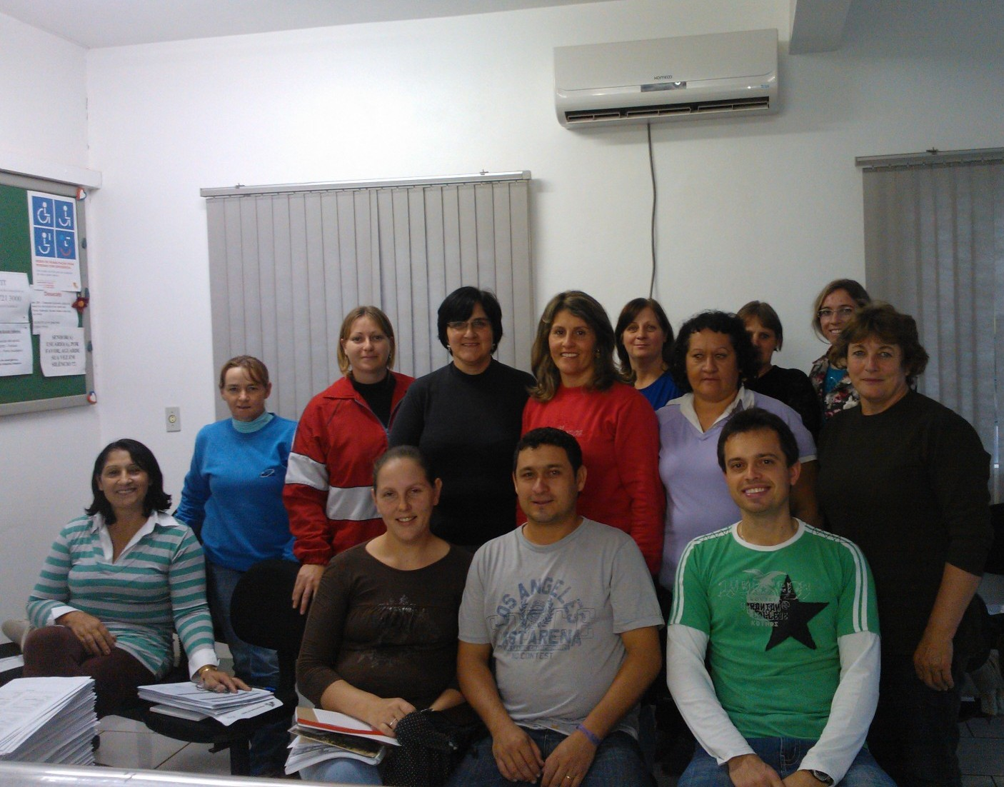

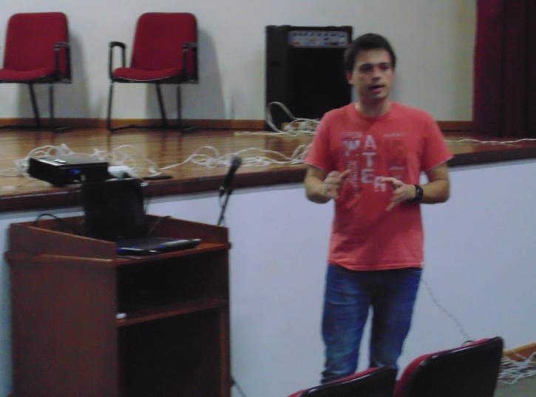
METODOLOGIA
Eixo Qualificação da Pratica Clinica
Capacitação da
Equipe
Acolhimento
Urgências e
Emergências em
Saúde bucal
Preenchimento
da
Caderneta da
Criança
Trabalho
Multidisciplinar

Slide 12
OBJETIVOS, METAS E RESULTADOS
Meta 2: Captar 100% das gestantes e recém-nascidos da área de abrangência sem atenção à saúde bucal na UBS ou em outro serviço.
Meta 3: Realizar visita domiciliar em 100% de gestantes e recém-nascidos acamados ou com problemas de mobilidade física.
35 gestantes residentes
27 acompanhadas UBS
8 rede particular e convênio
Todas as gestantes e RN tinham condições de se deslocarem até a UBS.

Slide 13
OBJETIVOS, METAS E RESULTADOS
Objetivo 2: Melhorar a adesão ao atendimento em saúde bucal
Meta 4: Fazer busca ativa de 100% das gestantes e recém-nascidos faltosos às consultas
100%
100%
100%
Dos 15 RN cadastrados, foi realizada busca ativa a todos os faltosos.
70%
Gráfico 2 - Proporção de gestantes que faltaram à primeira consulta odontológica e receberam busca ativa.
Fonte: Planilha de coleta de dados, 2013.

Slide 14
OBJETIVOS, METAS E RESULTADOS
Objetivo 3: Melhorar a qualidade do atendimento em saúde bucal das gestantes e recém-nascidos.
Meta 5: Capacitar 100% dos profissionais da equipe para o atendimento integral em saúde da gestante e do recém-nascido.
1º mês = 20% de participação
2º mês = 32% de participação
3º mês = 48% de participação
4º mês = 92% de participação
25 profissionais de saúde

Slide 15
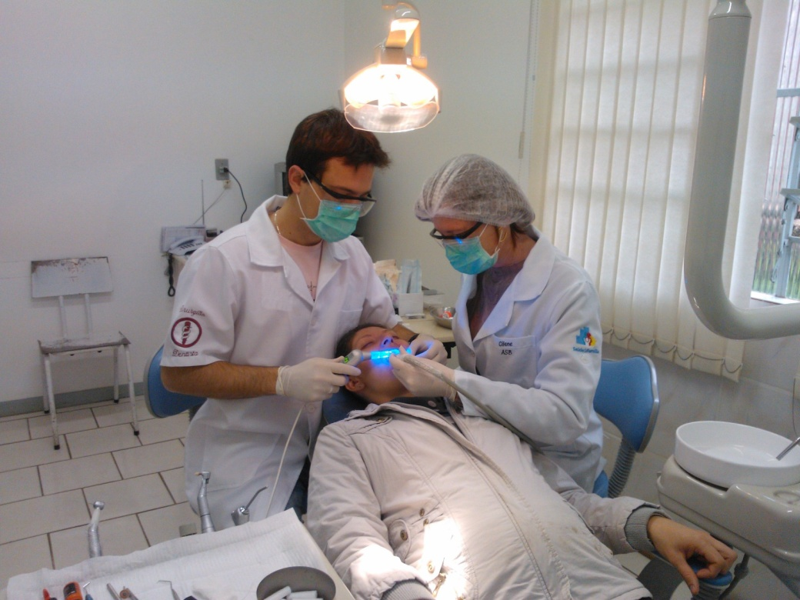
OBJETIVOS, METAS E RESULTADOS
Meta 6: Realizar exame bucal adequado em 100% das gestantes e recém-nascidos cadastrados.
Todas as gestantes que realizaram a consulta odontológica programada realizaram exame bucal adequado.
86,6% dos RN realizaram exame bucal. 13 RN dos 15 cadastrados

Slide 16
OBJETIVOS, METAS E RESULTADOS
Meta 7: Garantir realização de exames complementares para 100% das gestantes e recém-nascidos.
No ultimo mês, 3 gestantes necessitaram de exames complementares, mas apenas 1 aceitou realizá-lo durante a gestação.
Nenhum RN necessitou de exames complementares.
33,3%
Gráfico 3 – Proporção de gestantes que realizaram exames complementares de saúde bucal.
Fonte: Planilha de coleta de dados, 2013.

Slide 17
OBJETIVOS, METAS E RESULTADOS
Meta 8: Garantir atendimento especializado para 80% das gestantes e recém-nascidos.
Objetivo 4: Melhorar registro das informações.
Meta 9: Manter registro atualizado em planilha e/ou prontuário de 100% das gestantes e recém-nascidos cadastrados.
RN
1º mês: 26,6% 4º mês: 86,6%
81,5%
72,7%
59,1%
35,7%
Gráfico 4 – Proporção de gestantes que estão com os registros atualizados.
Fonte: Planilha de coleta de dados, 2013.

Slide 18
OBJETIVOS, METAS E RESULTADOS
Meta 10: Preencher a Caderneta de Saúde da Criança do recém-nascido para 100% das puérperas atendidas na UBS.
Objetivo 5: Mapear as gestantes e recém-nascidos da área de abrangência com risco para problemas de saúde bucal.
Meta 11: Identificar e acompanhar 100% das gestantes e puérperas com acúmulo de fatores de risco em saúde bucal.
100% das gestantes que compareceram foram avaliadas quanto aos fatores de risco em saúde bucal
86,6% das puérperas foram mapeadas quanto ao risco

Slide 19
OBJETIVOS, METAS E RESULTADOS
Meta 12: Garantir exame de rastreamento para cárie dentária e doença periodontal em 100% das gestantes e puérperas cadastradas no programa.
100 % das gestantes foram examinadas quanto às doenças cárie e doença periodontal
86,6% das 15 puérperas foram examinadas quanto à cárie e doença periodontal

Slide 20
OBJETIVOS, METAS E RESULTADOS
Objetivo 6: Promover a saúde bucal das gestantes e recém-nascidos.
Meta 13. Dar orientações para 100% das gestantes e puérperas em relação a sua higiene bucal e do recém-nascido.
Puérperas
1º mês: 66,6%
4º mês: 86,6%.
66,7%
59%
40,9%
28,6%
Gráfico 5 – Proporção de gestantes com orientação sobre higiene bucal e prevenção de cárie.
Fonte: Planilha de coleta de dados, 2013.

Slide 21
OBJETIVOS, METAS E RESULTADOS
Meta 14: Dar orientações para 100% das gestantes e puérperas sobre prevenção dos principais problemas bucais na gestação e para o recém-nascido.
66,7%
Puérperas
1º mês: 66,6%
4º mês: 86,6%
59%
40,9%
28,6%
Gráfico 6 – Proporção de gestantes que receberam orientação sobre prevenção dos principais problemas bucais na gestação e para o recém-nascido.
Fonte: Planilha de coleta de dados, 2013.

Slide 22
OBJETIVOS, METAS E RESULTADOS
Meta 15: Dar orientações nutricionais e sobre aleitamento materno para 100% das gestantes e puérperas.
Puérperas
1º mês: 66,6%
4º mês: 86,6%
66,7%
59%
40,9%
28,6%
Gráfico 7 – Proporção de gestantes que receberam orientação nutricional e sobre aleitamento materno do odontólogo.
Fonte: Planilha de coleta de dados, 2013.

Slide 23
OBJETIVOS, METAS E RESULTADOS
Meta 16: Garantir a participação de 100% das gestantes e puérperas nas ações educativas e preventivas coletivas em saúde bucal com regularidade mensal.
Puérperas
1º mês: 66,6%
4º mês: 86,6%
66,7%
59,1%
40,9%
28,6%
Gráfico 8 – Proporção de gestantes que participaram das ações educativas e preventivas de saúde bucal.
Fonte: Planilha de coleta de dados, 2013.

Slide 24
OBJETIVOS, METAS E RESULTADOS
Objetivo 7: Realizar ações de promoção à saúde e prevenção de doenças bucais nas famílias das gestantes.
Meta 17: Realizar ações de promoção à saúde e prevenção de doenças bucais em 100% das famílias das gestantes.
28,6%
36,4%
45,5%
51,9%
Meta 18: Avaliar a situação de risco e vulnerabilidade de 100% das famílias das gestantes.

Slide 25
DISCUSSÃO
IMPORTÂNCIA DA INTERVENÇÃO
Criação dos grupos de gestantes, recém-nascidos e puérperas
Melhora significativa dos serviços prestados na UBS
Organização da assistência e arquivamentos
Formulação da nova Ficha Espelho
União da equipe e capacitações periódicas
Aumento das visitas domiciliares e atividades na sala de espera
Valorização dos usuários, que agora participam das ações e são ouvidos pelos profissionais.

Slide 26

DISCUSSÃO
CONTINUIDADE DO PROGRAMA
Visitas Domiciliares
Reuniões de equipe organizadas
Planejamento das ações com a comunidade
Avaliação do risco das famílias
Maior apoio da gestão
Ações entre os setores
Busca ativa
Maior Divulgação do programa

Slide 27
REFLEXÃO CRÍTICA SOBRE MEU PROCESSO PESSOAL DE APRENDIZAGEM
“Não basta ensinar ao homem uma especialidade, porque se tornará assim uma máquina utilizável e não uma personalidade. É necessário que adquira um sentimento, senso prático daquilo que vale a pena ser empreendido, daquilo que é belo, do que é moralmente correto.”
Albert Einstein

Slide 28
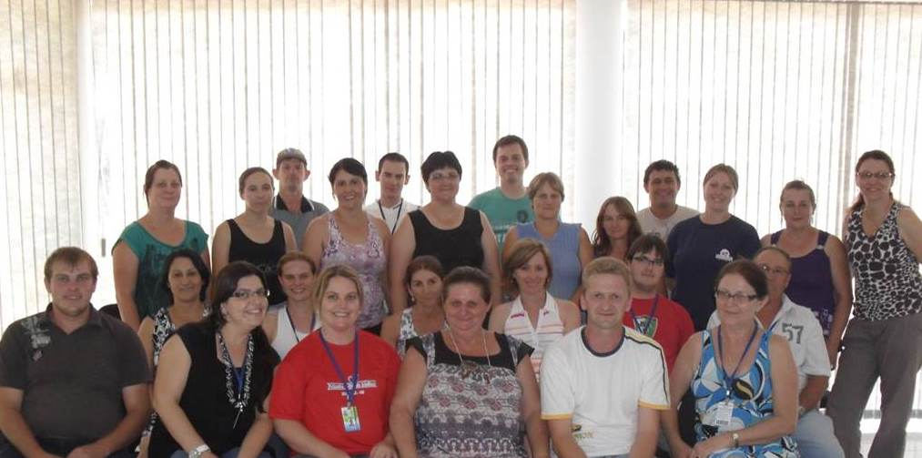
OBRIGADO
GUSTAVO

